Slide 1
从叶片照片到模型

Slide 2
Contents
项目内容
实现思路
不足与反思
总结

Slide 3
项目内容
读图
建模
变形

Slide 4
项目内容
根据一张清晰的叶片照片建立叶片模型
建立叶片的叶脉模型
通过交互式控制叶脉变形，达到使叶片模型变形的效果

Slide 5

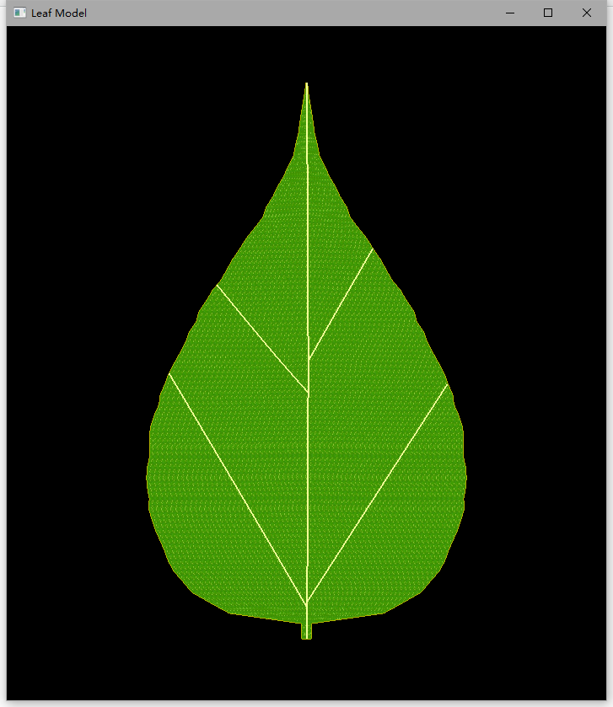
效果展示

Slide 6
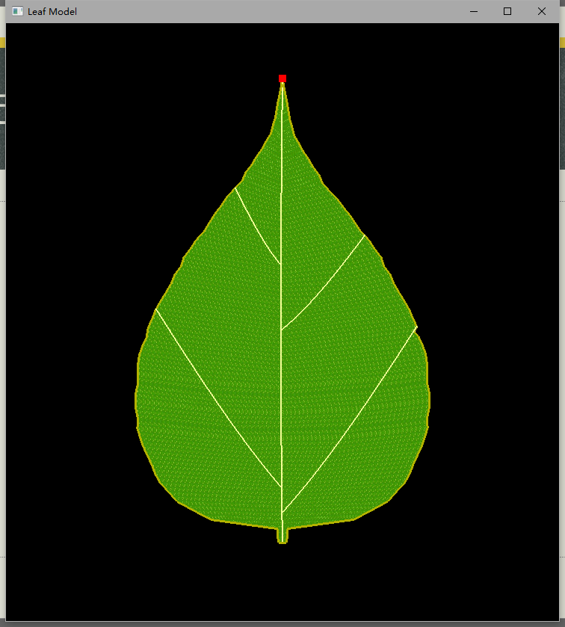
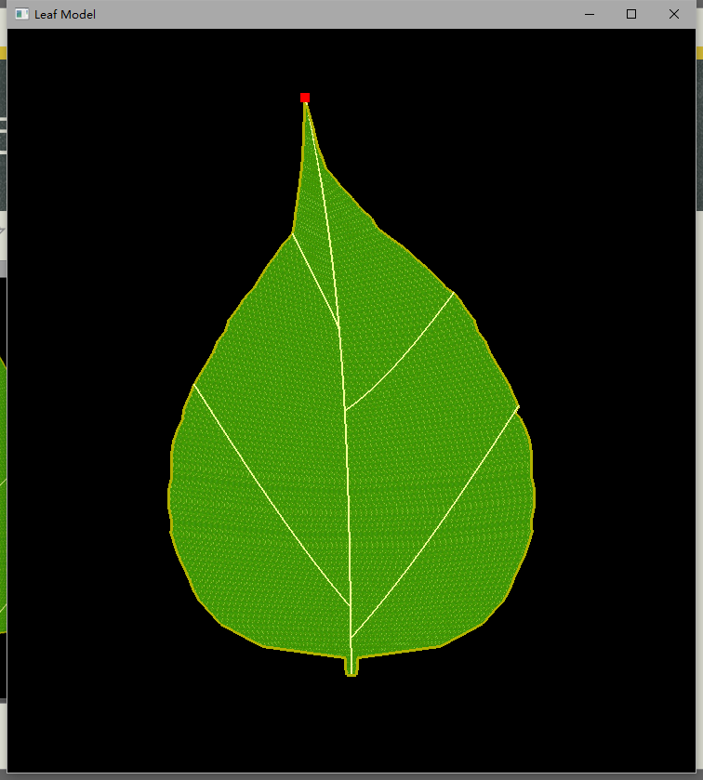
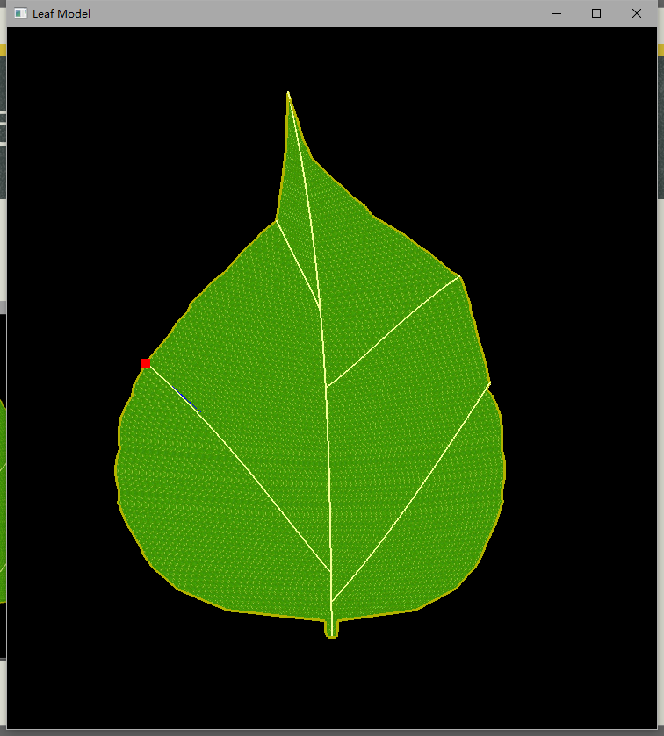
效果展示

Slide 7
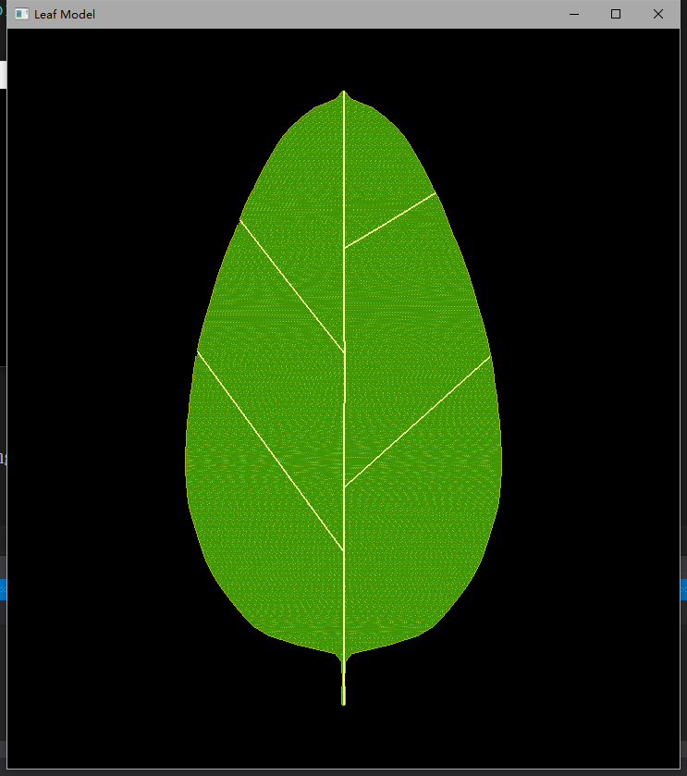

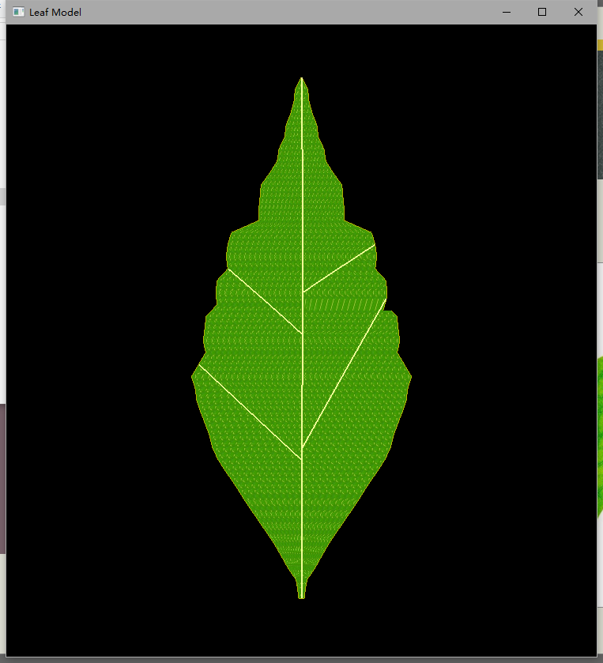

效果展示

Slide 8
实现思路
叶面建模
叶脉建模
变形实现

Slide 9
叶面建模
要求：
能够构建出叶面的几何形状
能够方便操纵变形
策略：
三角形网格
记录所有的顶点，记录每个三角形包含的顶点的索引
改变顶点坐标，就能改变叶面

Slide 10
叶面建模
叶片图片
一张清晰的叶片照片
图片锐化
Sobel()
调用OpenCV
边缘检测
cvCanny()
调用OpenCV
宽度检测
检测每一行轮廓的宽度，逐层建立顶点

Slide 11
叶脉建模
要求：
叶面中部有主脉，侧脉从主脉上产生出来
交互式变形以叶脉为操纵对象
策略：
页面中轴为主脉
鼠标点击定义侧脉的生长方式
叶脉建模为Bezier曲线
Bezier曲线几乎能模拟任何曲线
Bezier曲线的形状可以由有限个控制点来控制

Slide 12
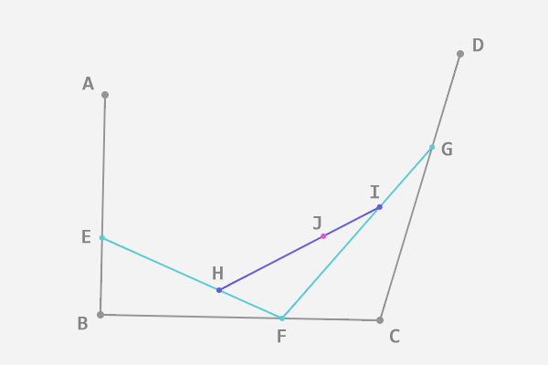

叶脉建模
通过4个控制点的Bezier曲线来描述叶脉
建立叶面后，通过鼠标点击来确定叶脉位置
将叶脉附近的顶点与叶脉曲线绑定，并记录对应的t值
移动控制点，叶脉曲线发生变形，变形传递至顶点坐标

Slide 13
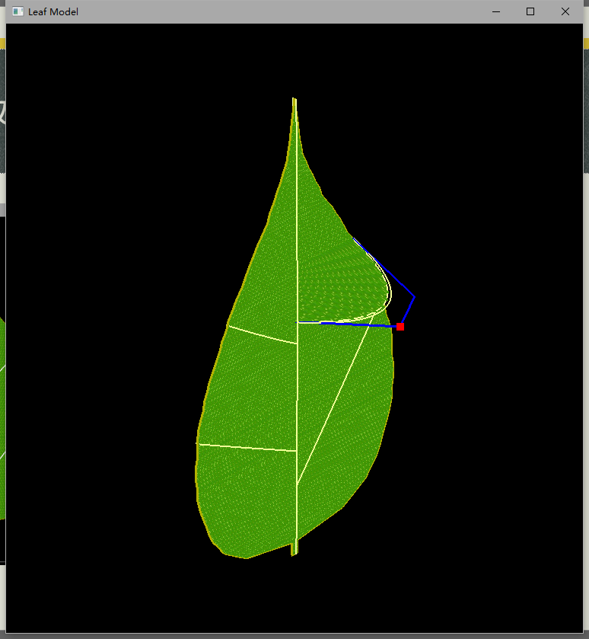
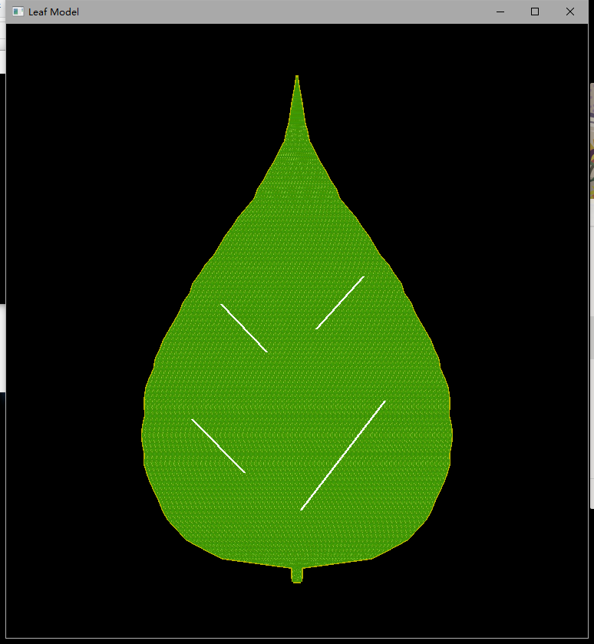
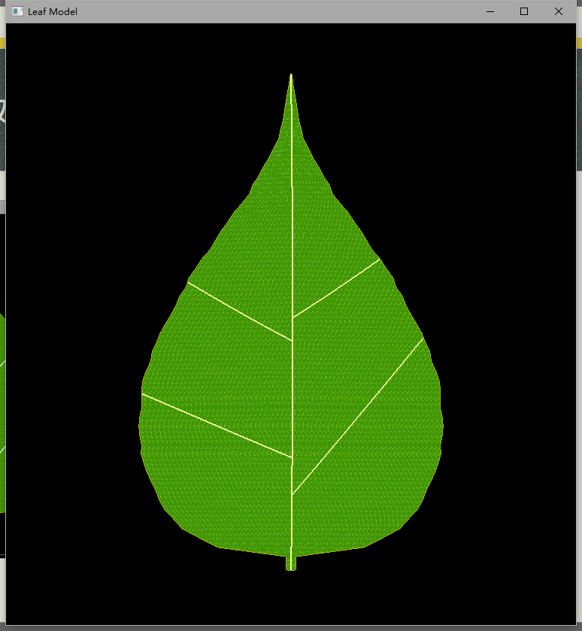
叶脉建模
控制点4
控制点1
控制点3
控制点2
蓝线为控制点连线
左键点击定义侧脉起点终点
右键点击确认，建立主脉（中轴）和侧脉

Slide 14
叶面变形
根据观察
叶片的叶肉组织往往是软的
植物叶脉主要承担支持和运输作用
叶脉起到了叶面的骨架作用
策略
由叶脉变形影响叶脉曲线上的顶点坐标，进而扩散影响至普通顶点
预设变形模式：主脉微微弯曲，所有侧脉朝同一方向微微弯曲

Slide 15
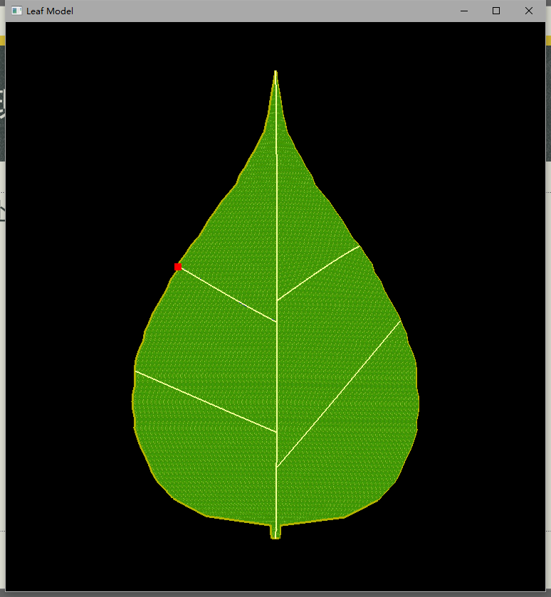
变形实现
轮廓点
主脉点
轮廓点
侧脉点
叶脉变形带动特殊点变形，其余点线性插值
轮廓点
轮廓点
主脉点
插值计算
一行顶点为一组
侧脉点

Slide 16
不足与反思

Slide 17
不足与反思
所生成的叶面都是轴对称图形
只提取了图片轮廓的宽度，也为了方便建立主脉
可以改进轮廓扫描算法
没有加入光照模型
由于水平和时间的限制，中途放弃
后续可以添加光照系统
未能导出.obj模型文件，不算完全的模型
所需的数据应当已经准备充足，但受限于时间

Slide 18
Thanks

